Slide 1





ИГРА
"Умники и умницы"
По дорогам сказок
Составитель : Закирова Н.С.
учитель –логопед МБОУ «Гимназия №18»
г. Старый Оскол, Белгородской области

Slide 2

1
Угадай сказку
Сказочные страны,
и их правители
2
3
Удивительные превращения

Slide 3

Выберите из предметов тот,
который есть
в названиях сказок.

Slide 4
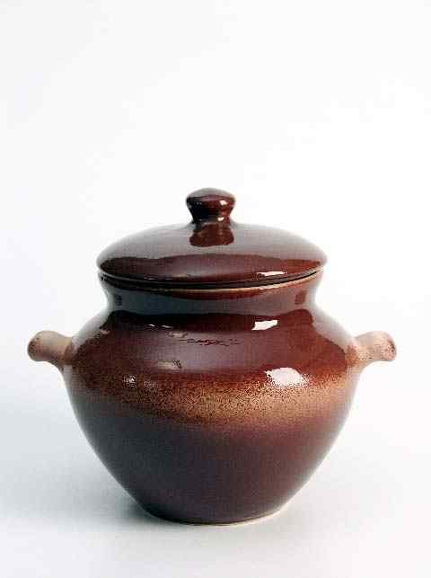

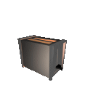
1. Кухонные принадлежности.
Горшочек каши.

Slide 5



2. Цветы.
Цветик - семицветик.

Slide 6

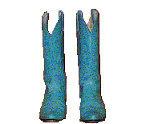
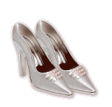
3. Обувь.
Сапоги-скороходы.

Slide 7

4. Цветы.
Аленький цветочек

Slide 8
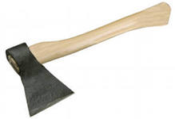
Инструменты .
Каша из топора

Slide 9
Назовите правителей
сказочных королевств:
старт

Slide 10

Назовите правителя
страны, в которой жил Чипполино.
Принц Лимон.
ответ

Slide 11
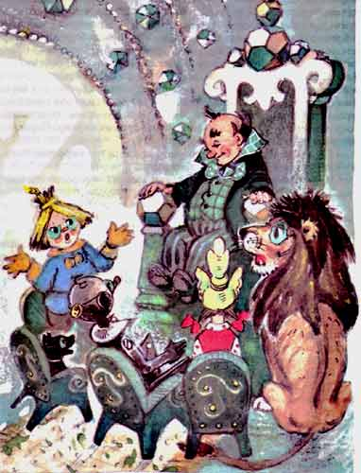
2.Назовите правителя
Изумрудного города.
Гудвин.
ответ

Slide 12
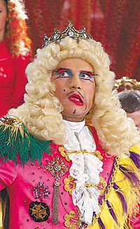
3. Назови правителя
Королевства кривых зеркал.
Йагупоп XIII.
ответ

Slide 13
1. В каком городе находится памятник, который я опишу? Первый персонаж – осёл. На его спине – собака. На собаке – кот. На коте – петух.
ответ
2. В какой стране жили герои сказки «Приключения Буратино»?
ответ
3. В какой стране находится домик Карлсона?
ответ

Slide 14
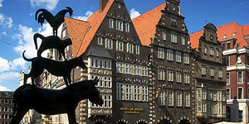
В городе Бремене.
Памятник «Бременские музыканты».

Slide 15
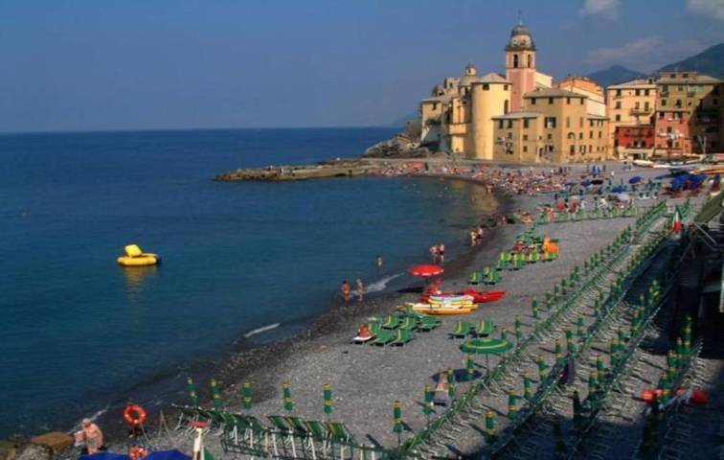
В Италии.

Slide 16
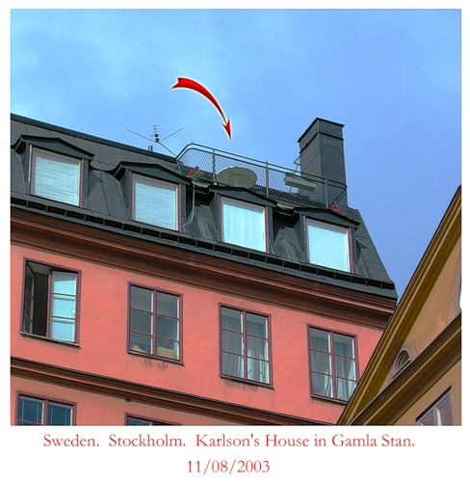
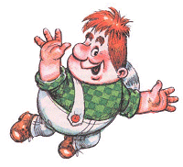
В Швеции.

Slide 17
Какие сказочные предметы стали прототипами
этих современных предметов?
1
2
3
4

Slide 18
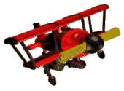
ответ

Slide 19
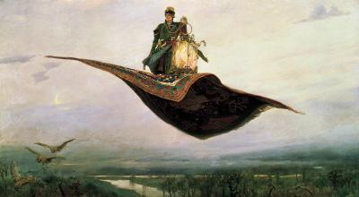
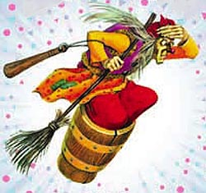
Ковёр-самолёт.
Ступа.

Slide 20
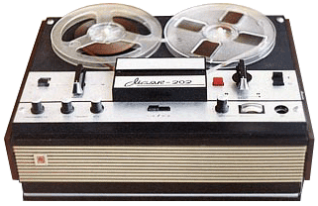
ответ

Slide 21
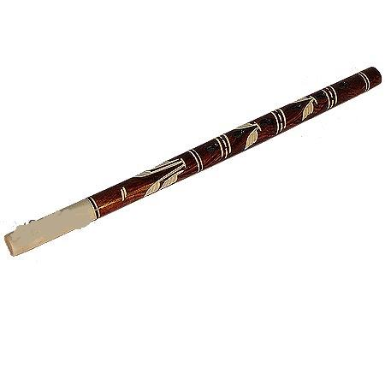
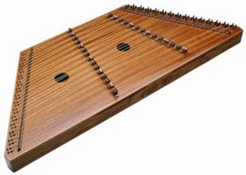
Волшебные гусли.
Дудка-самогудка.

Slide 22
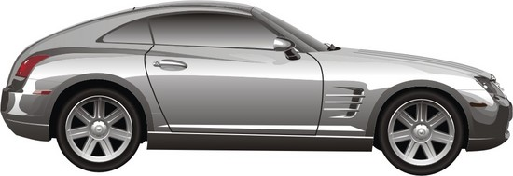
ответ

Slide 23
Сапоги-скороходы.

Slide 24
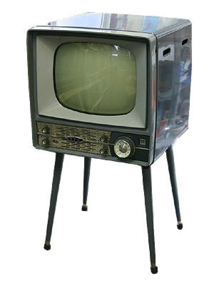
ответ

Slide 25
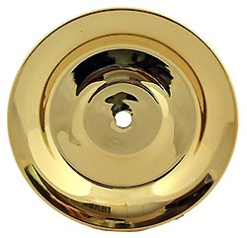

Серебряное блюдечко и наливное яблочко.

Slide 26
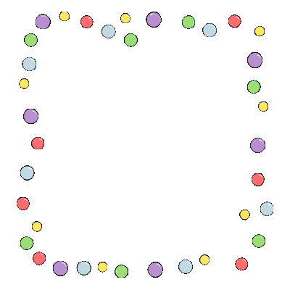


МОЛОДЦЫ!

